Slide 1
2025
로망스투어 ERP리뉴얼_검토사항 6차(2025.02.03)
Document Version
Last Updated
Organization
Auther
0.1
2026.02.03
여행2팀
최아름

Slide 2
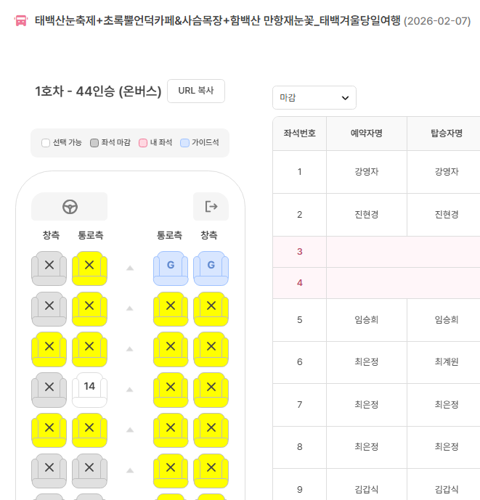
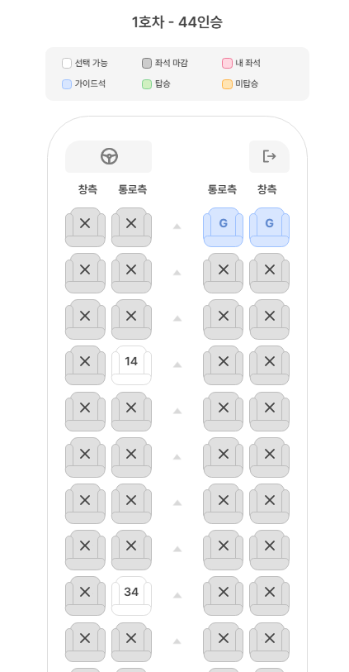
ADMIN
버스좌석관리
검수자 : 최아름 검수날짜 : 2026.02.04
기능 여부 검토사항
버스좌석관리와 URL부분에서 날짜와 상품이 나오지 않는 오류가 생김
작업 결과
처리완료(26.02.05)

Slide 3
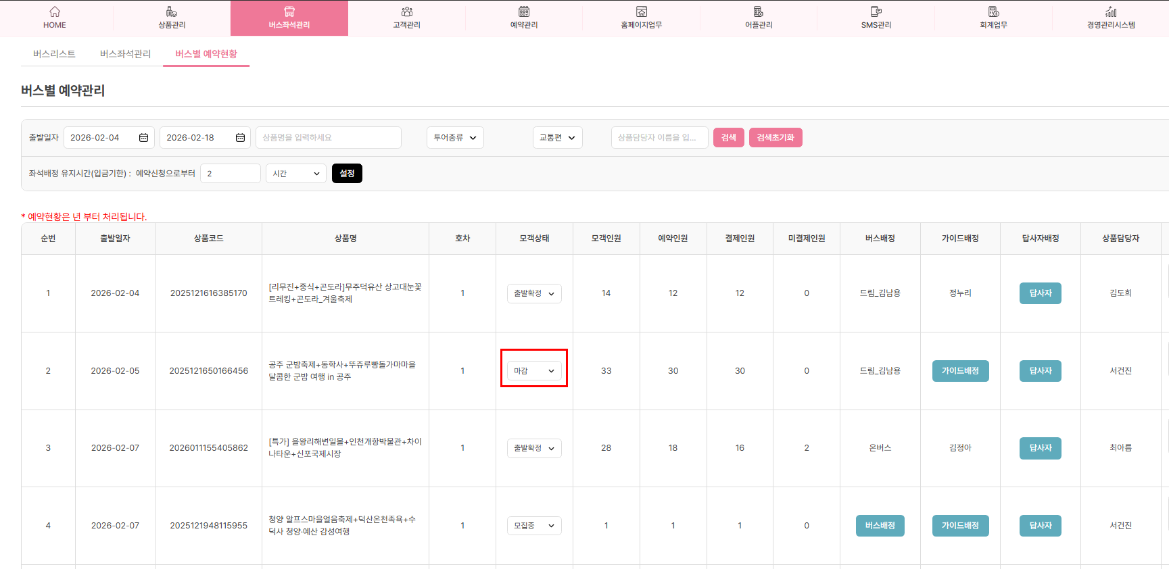
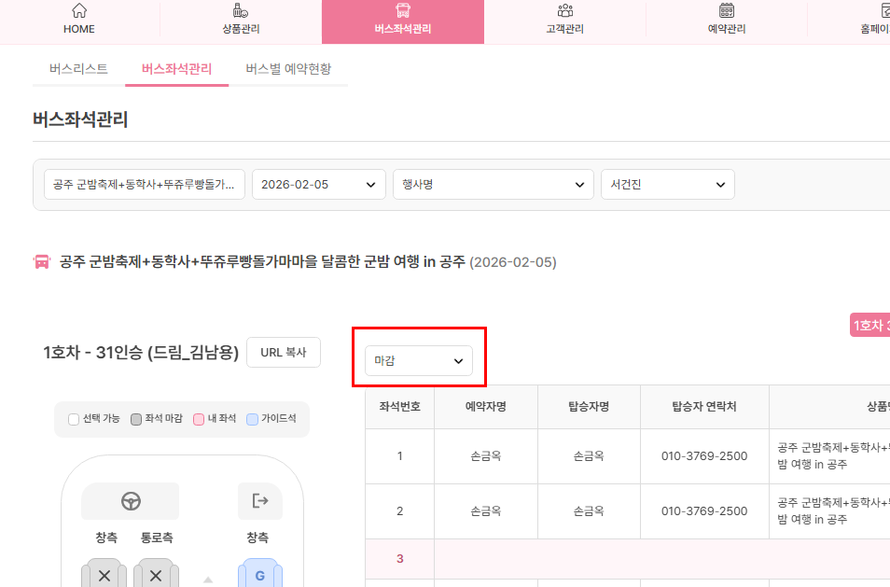
ADMIN
버스좌석관리
검수자 : 최아름 검수날짜 : 2026.02.04
기능 여부 검토사항
버스별예약관리에서 모객상태를 변경하면 버스좌석관리에서 똑같이 마감처리가 되어야합니다 오류입니다.
작업 결과
두곳 모두 동시 변경되는 것 확인했습니다.

